Slide 1
ARTIFICIAL INTELLIGENCE
什么是机器学习

Slide 2
机器学习的框架
确定你想要的regression（回归模型）
定义一些function、model
通过训练数据找出一些好的function training
找出最好的function(f*)
使用f* testing

Slide 3
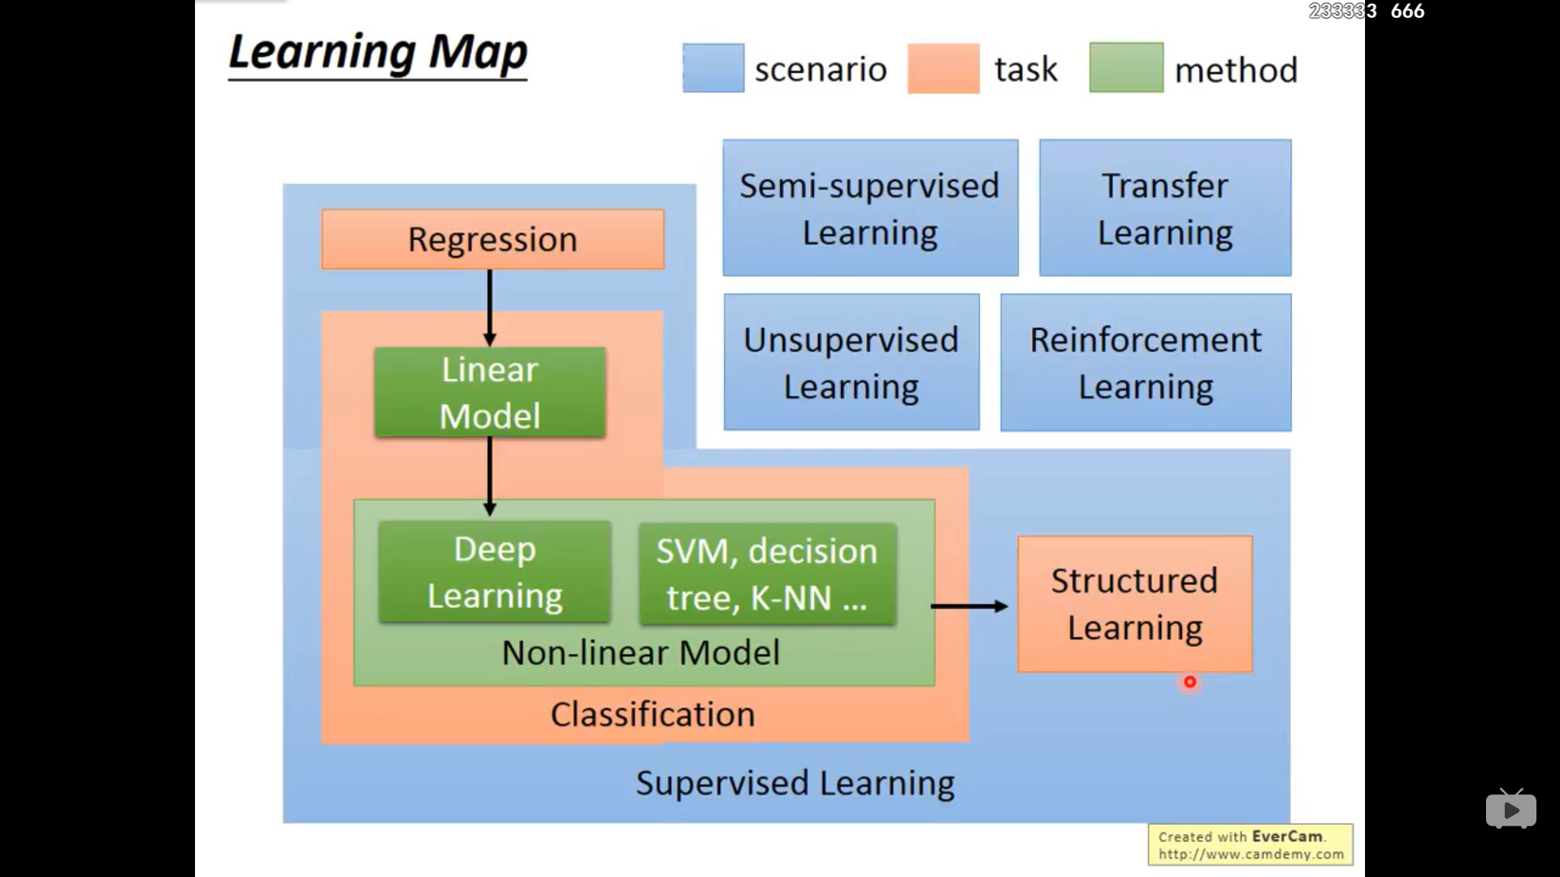

Slide 4
Regression
回归模型
可能就是使用function得到一个结果的意思吧

Slide 5
Classification
Binary Classification（二分类）
Multi-class Classification（多分类）
较少data使用量，用以下几个方法

Slide 6
Semi-supervised Learning
有少量有标签的数据，还有很多没有标签的数据，机器通过这种方法学习

Slide 7
Transfer Learning
有一些有标签的数据，还有一些数据并不与我们研究对象有关，既可以有标签，也可以没有标签

Slide 8
Unsupervised Learning
有很多的训练资料，并没有明确的学习目标，目的

Slide 9
Reinforcement Leaning
不评价好坏，优劣，全靠机器自己判断
和人类学习方式最像

Slide 10
Structured Learning
结构学习，还有很大的开发空间，比如语音输入

Slide 11
Regression详细介绍
Output a scalar (标量)
Step 1:Model
Step 2:Goodness of function
Step 3:Gradient Descent

Slide 12
考虑更多的因素
Back to step 1:redesign the model
Back to step 2:regularization（正规化）尽可能平滑

Slide 13
不懂的地方
关于第四集老师写的代码

